Slide 1
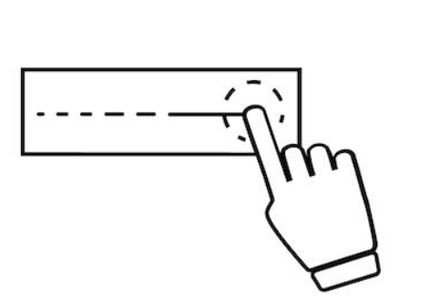
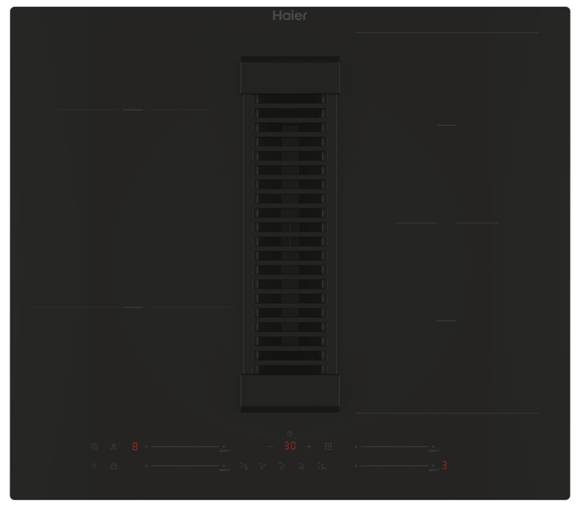
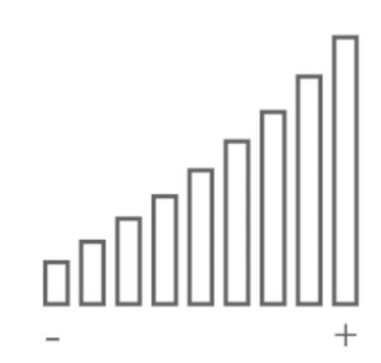
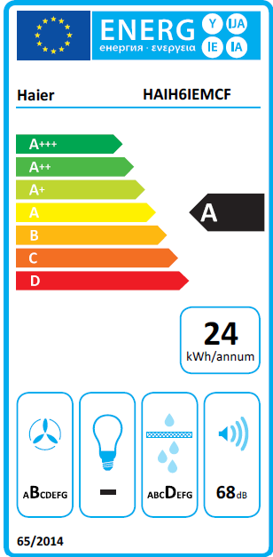
HAIH6IEMCF
Vestavná indukční varná deska ID Dual Series 6 s odsavačem par – šíře 60 cm
4 varné zóny, integrovaný odsavač par (pouze recirkulace) s funkcí Booster, 4x Booster, Power Management
Hlavní vlastnosti varné desky
Počet varných zón 4
Celkový příkon (W) 7400
Napětí 220-240V~, 380-415V~, 50/60Hz
Jištění (A) L / 230V~ 16 při 3,1 kW - s omezením výkonu
Jištění (A) L1, L2 / 400V~ 16 při 7,4kW - bez omezení výkonu
Standardní připojení s použitím libovolných dvou fází, např. (L1, L2,N,PE) 400V~ Možnost připojení pouze jednofázově (L,N,PE) 230V~
V obou případech nesmí být naměřené napětí mezi libovolným fázovým vodičem a středním vodičem mimo povolenou toleranci, tedy 230 V ~ ± 10 %.
Varné zóny
3x indukční varná zóna – 2000 (B2600) W
1x indukční varná zóna – 1500 (B1800) W
1x Flexi zóna vpravo 2800 (B3500) W
Hlavní vlastnosti odsavače par
Typ Recirkulace
Úrovně odsávání 3 + Booster
Roční spotřeba energie (kWh/rok) 24
Energetická třída A
Třída účinnosti proudění tekutin B
Třída účinnosti tukové filtrace D
Hlučnost min/max/booster (dB(A)) 55/68/74
Průtok vzduchu min (m3/hod) 233
Příslušenství Tuk. a uhlíkový filtr
Potrubí součástí balení
Funkce
Power Management – V případě nízkého příkonu domácnosti můžeme omezit příkon desky na následující maximální hodnoty: 3,1 kW, 4,5 kW
Automatický režim - umožňuje automatické připojení odsavače k varné desce. Odsavač par přizpůsobuje rychlost podle úrovně výkonu varné desky. Když se varná deska vypne, odsavač sníží úroveň odsávání.
Dotykové ovládání Multislider – ovládáná pro každou zónu zvlášť
9 úrovní výkonu + Booster (4x)
Funcke Keep warm – udržování jídla v teple
Funkce Pauza
Časovač
Bezpečnost
Dětská pojistka
Ukazatel zbytkového tepla
Ochrana před přehřátím a při vylití tekutin (automatické vypnutí)
60 cm
Multislider
Funkce Booster pro všechny čtyři zóny a odsavač par
Logistická data
Kód 33803471
EAN 8059019091662
Barva Černé sklo
Rozměry výrobku V × Š × H (mm) 245 × 590 × 520
Čistá váha výrobku (kg) 17
Rozměry balení V × Š × H (mm) 800 × 605 × 360
Hmotnost s obalem (kg) 25

